Slide 1
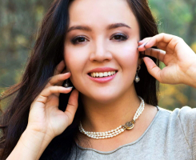
Lenara Osmanova: een verhaal van doorzettingsvermogen en talent
van Helena Gevaert

Slide 2
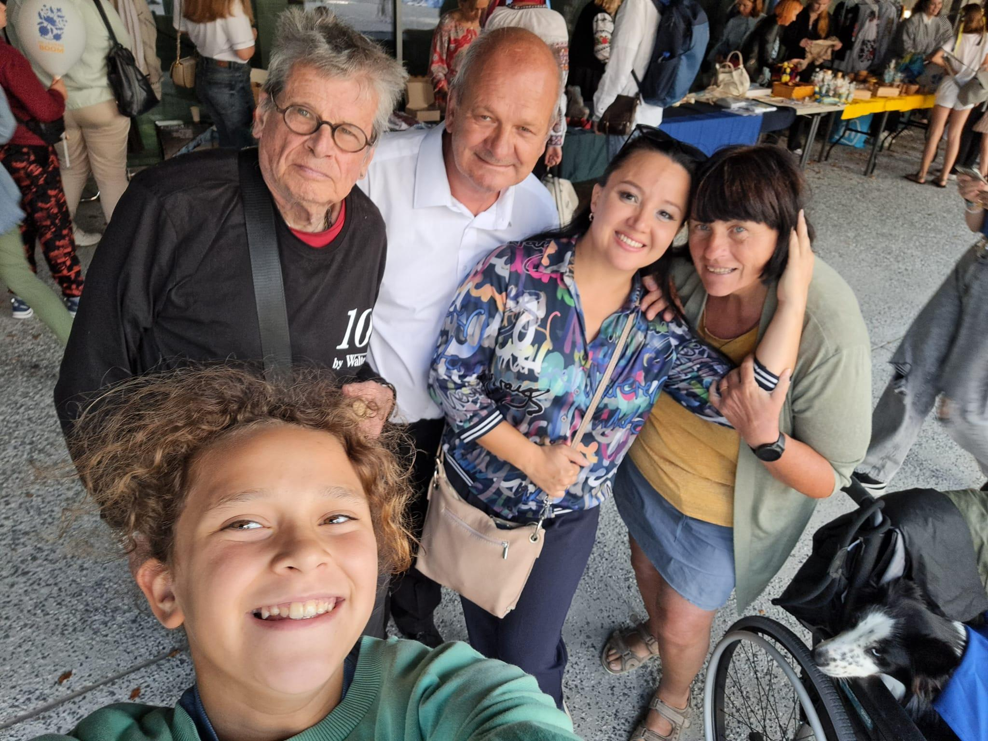
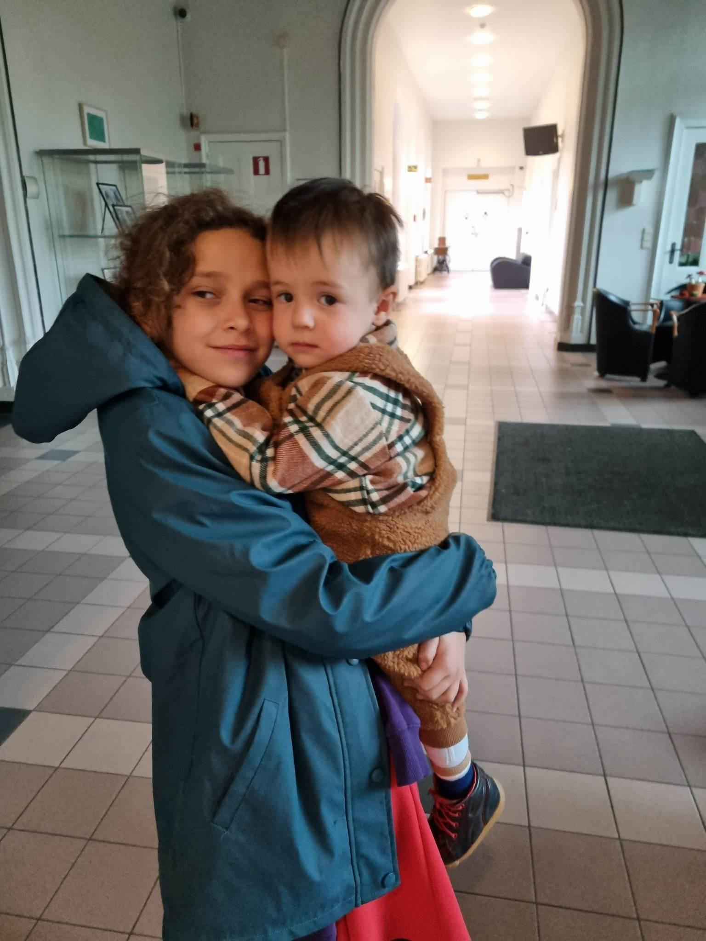
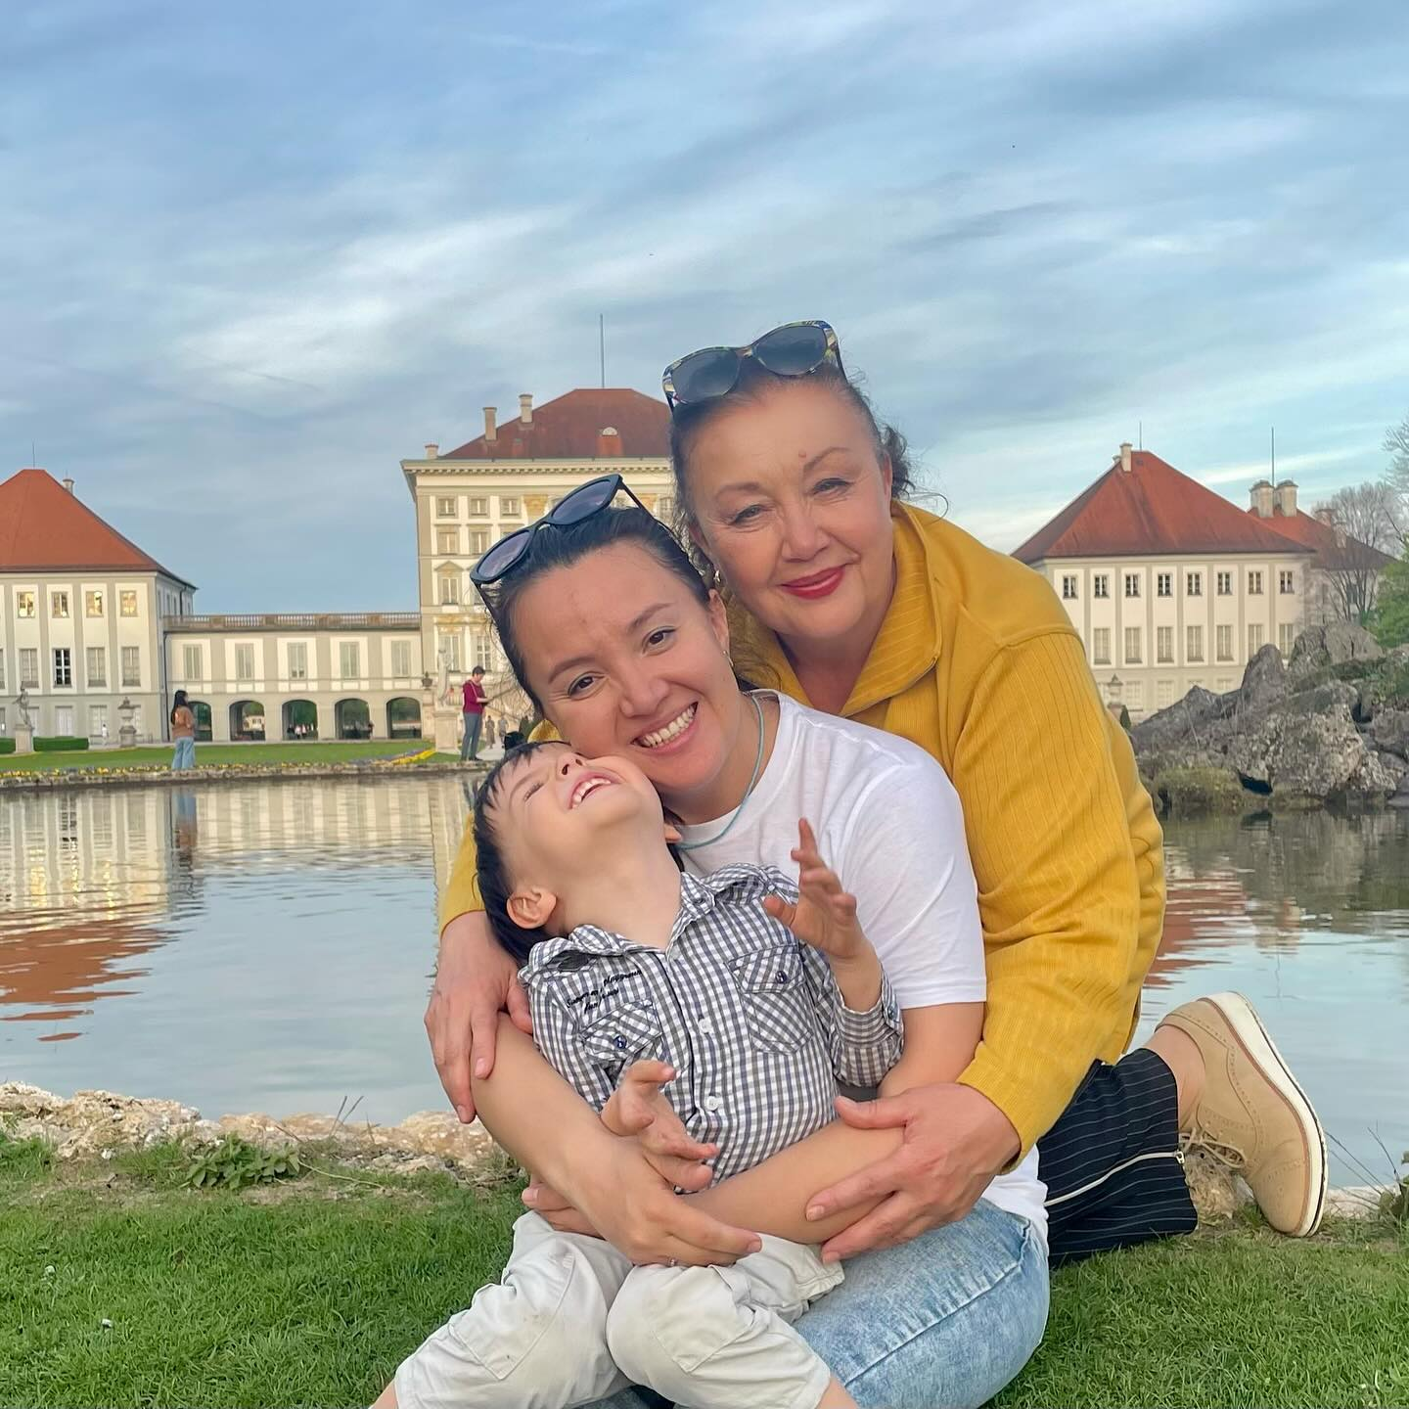
Slide 2: achtergrond van Lenara Osmanova

Slide 3
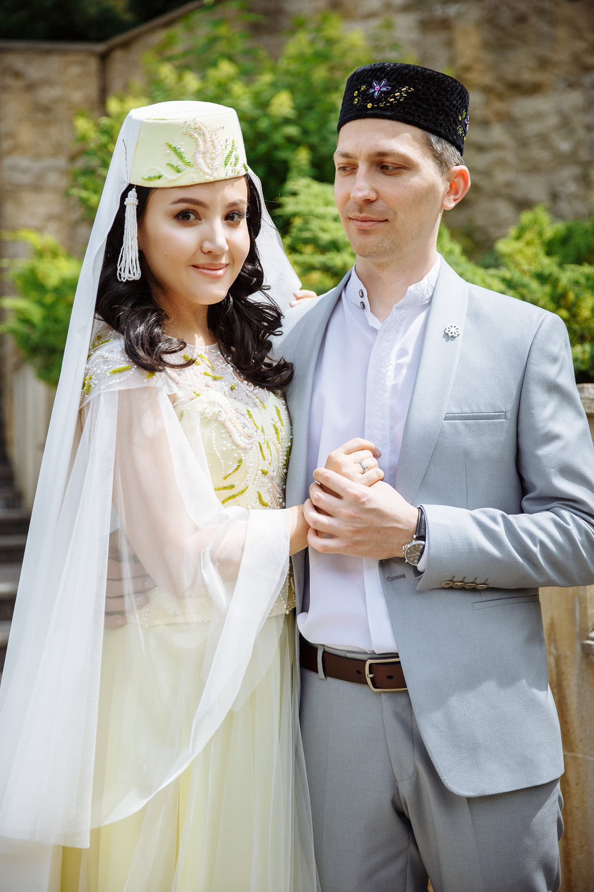
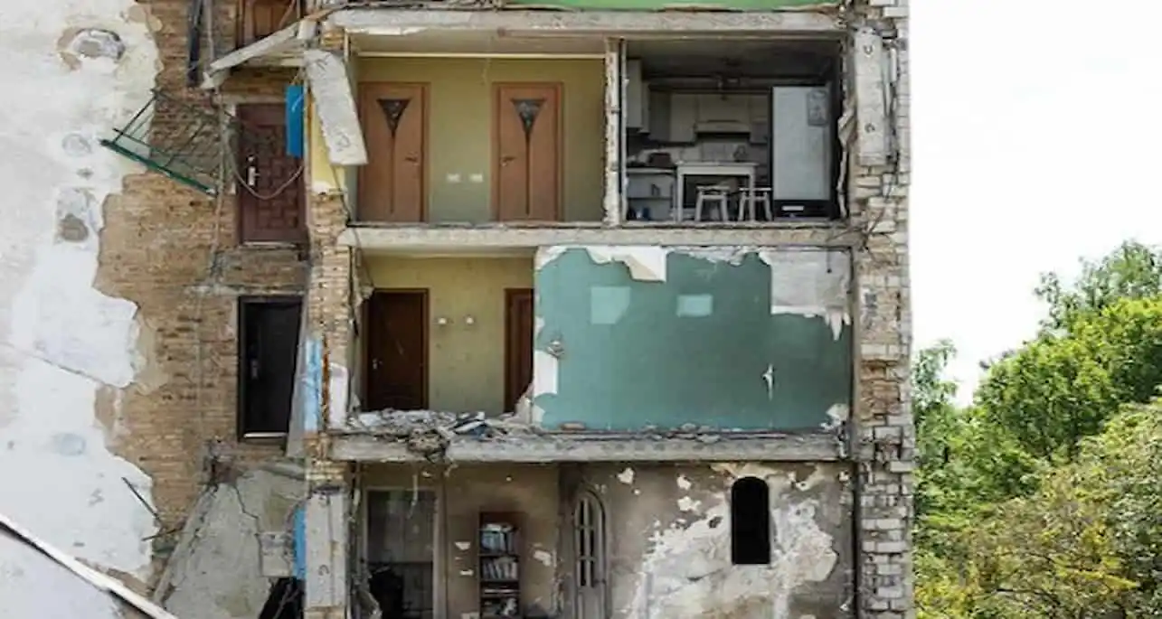
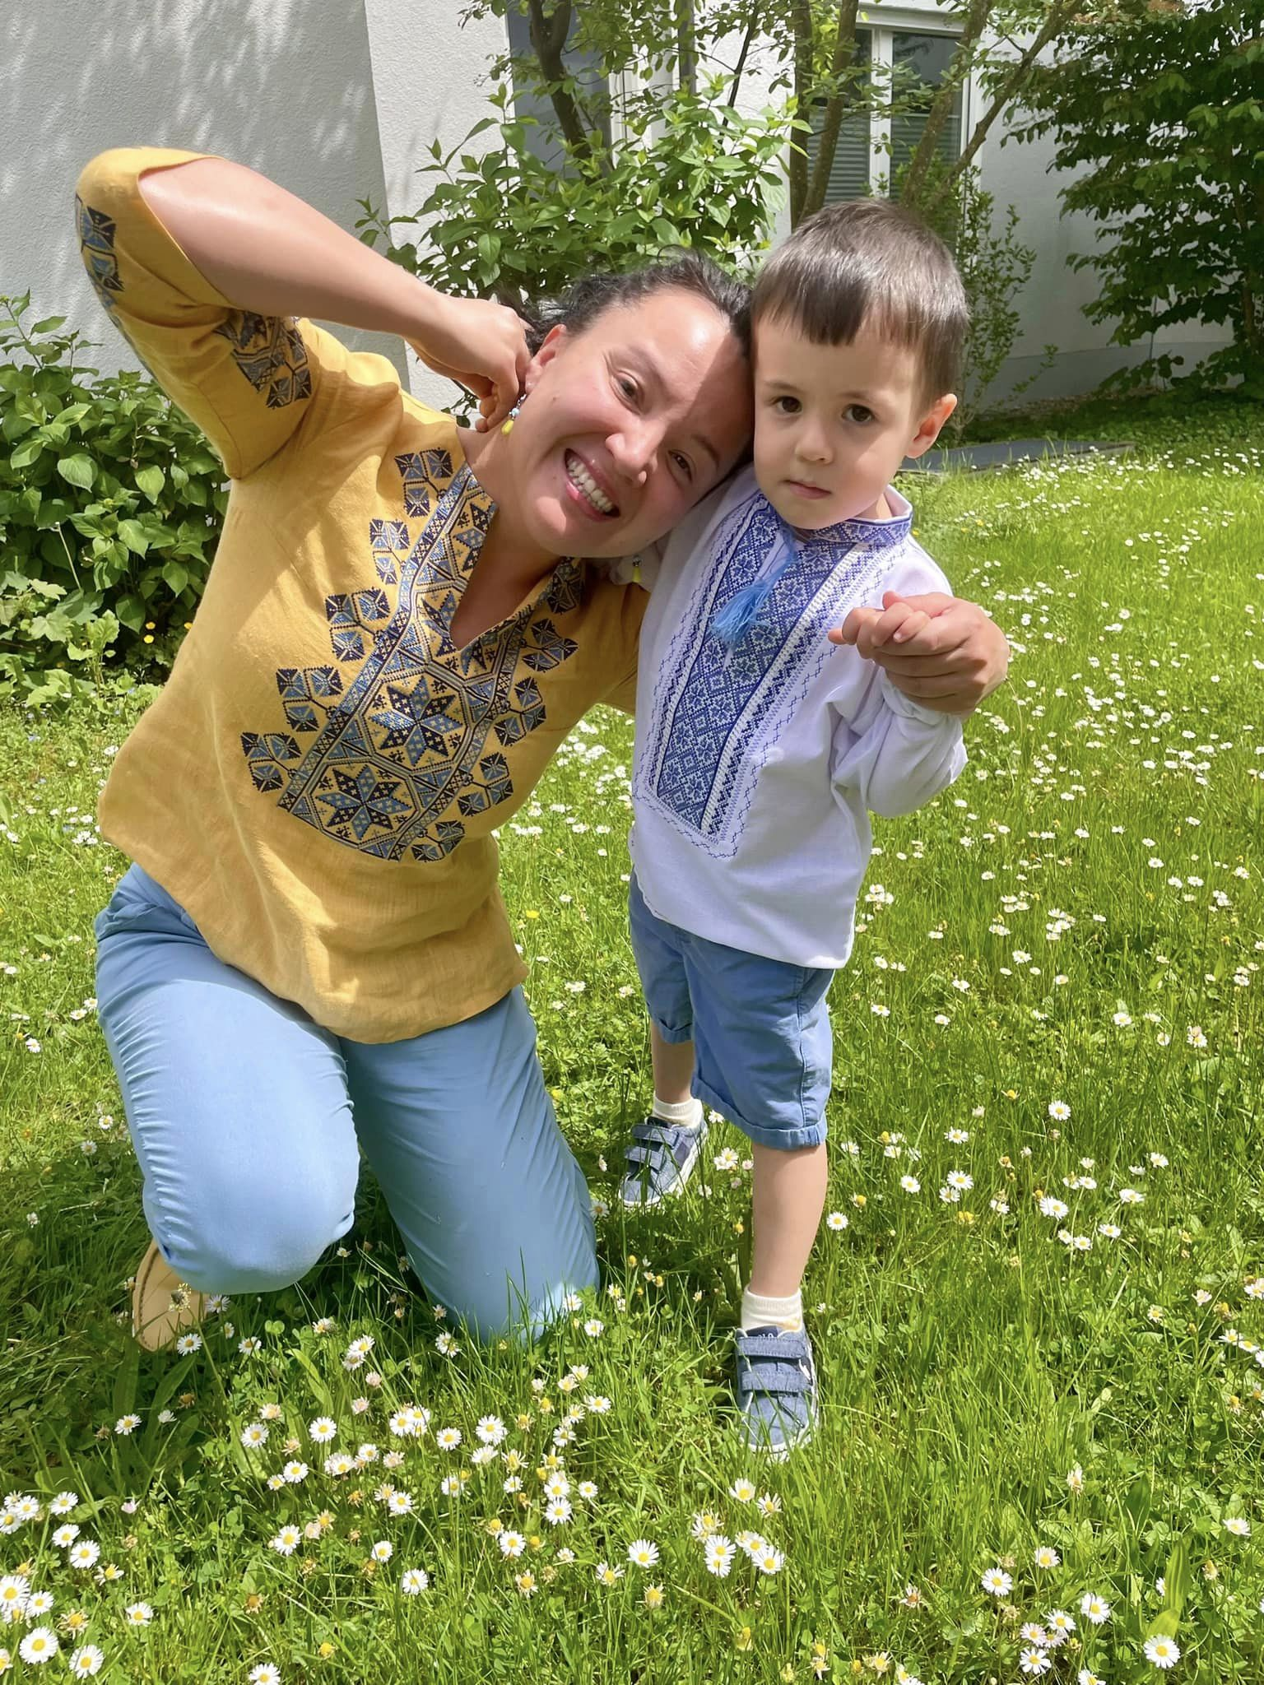
Slide 3 : Achtergrond van Lenara

Slide 4
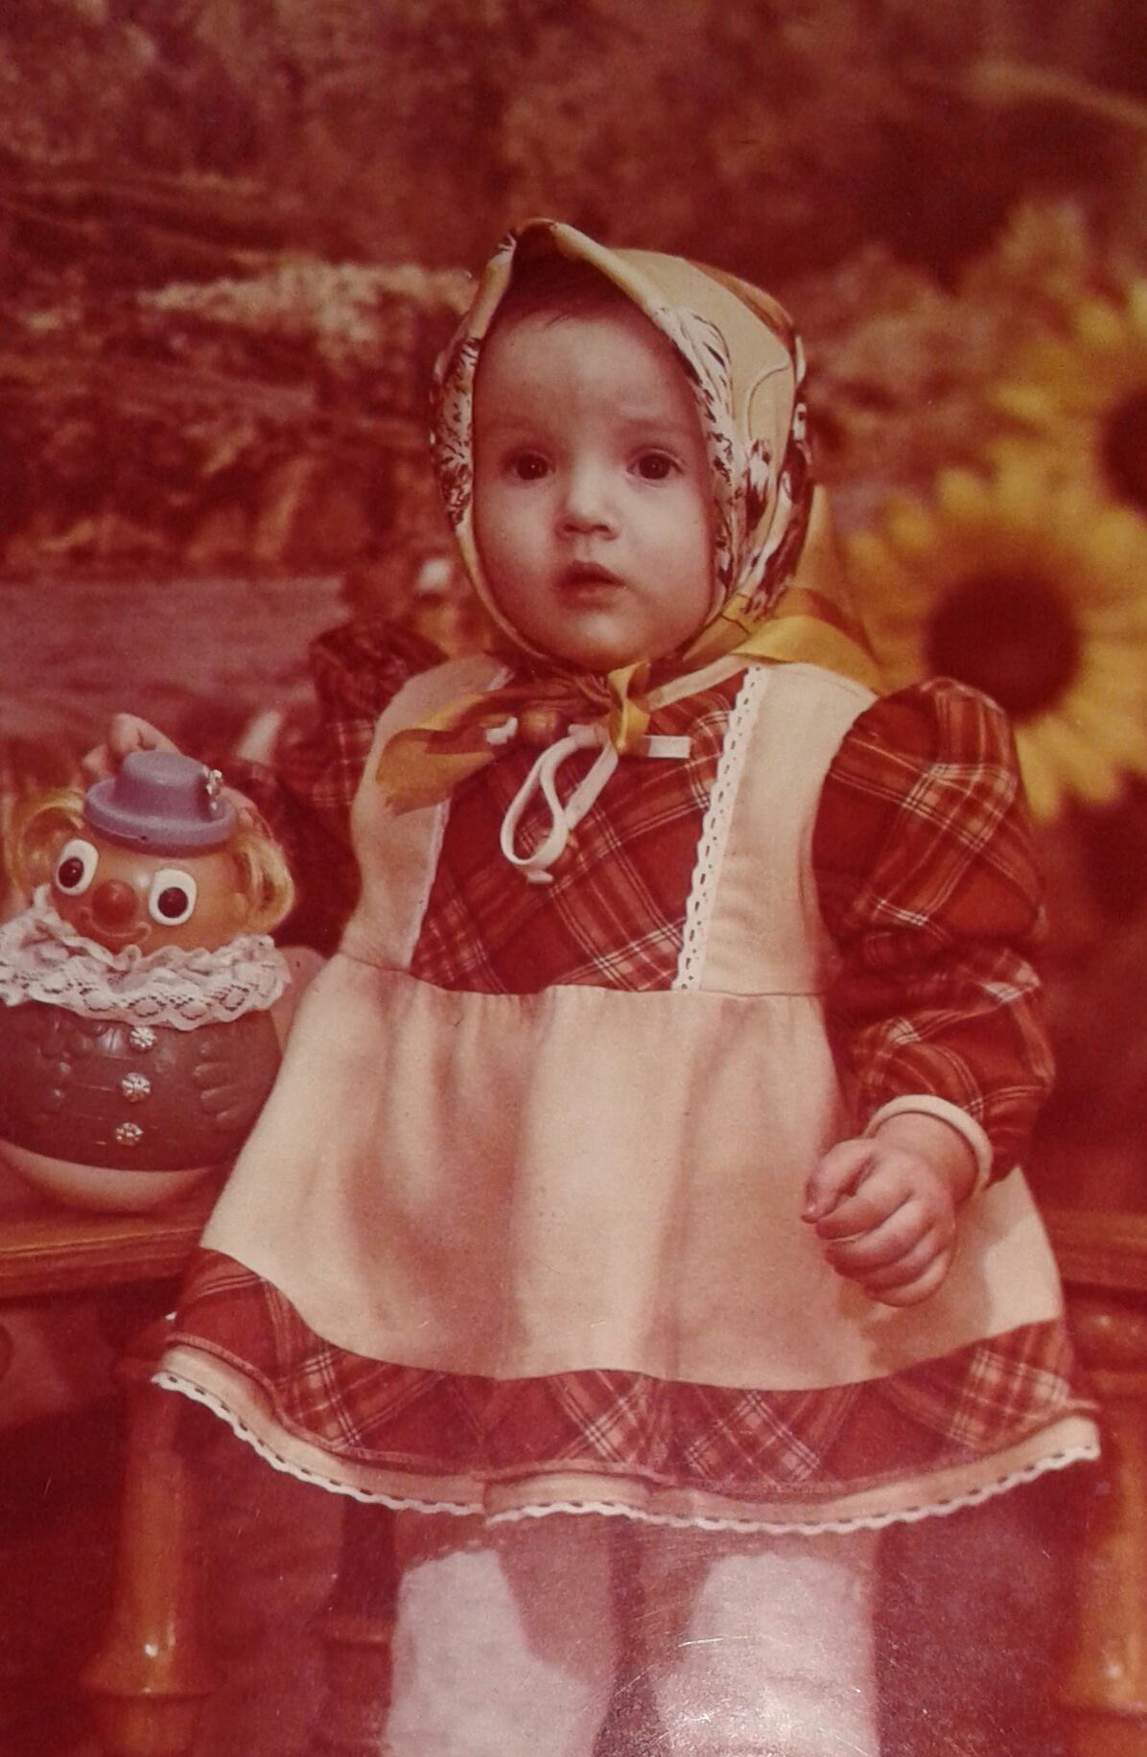
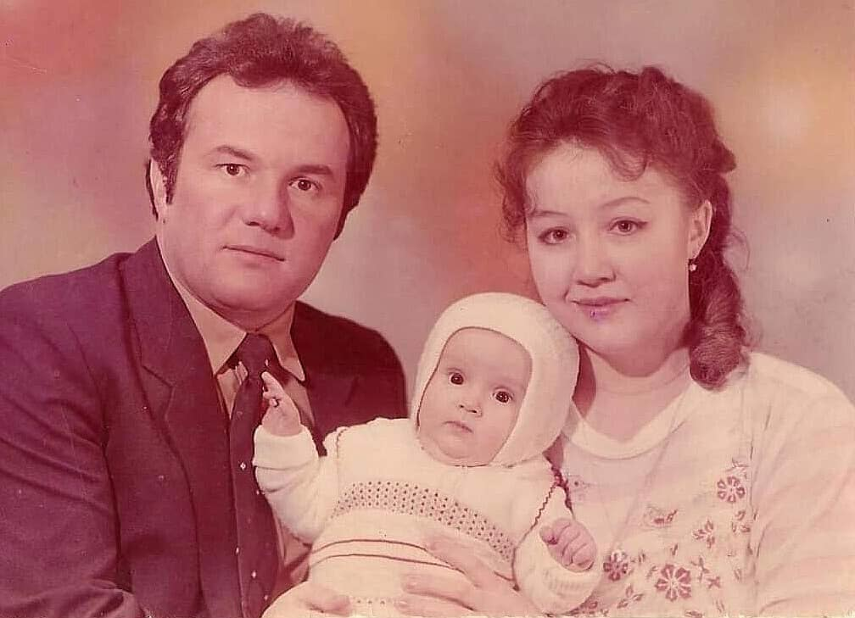
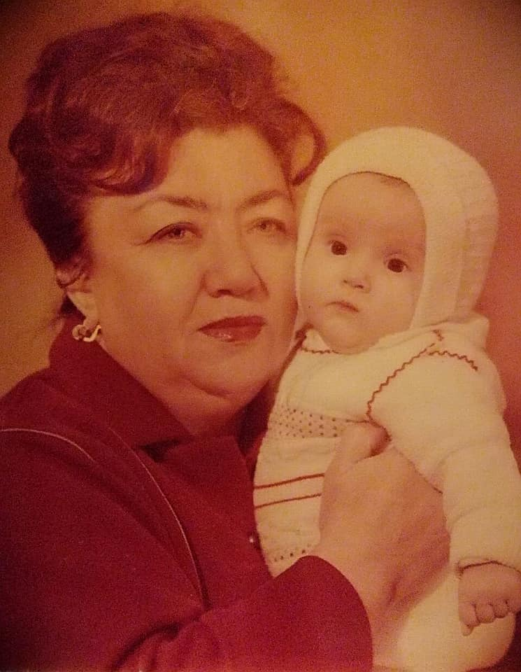
Slide 4: afkomst van Lenara Osmanova

Slide 5
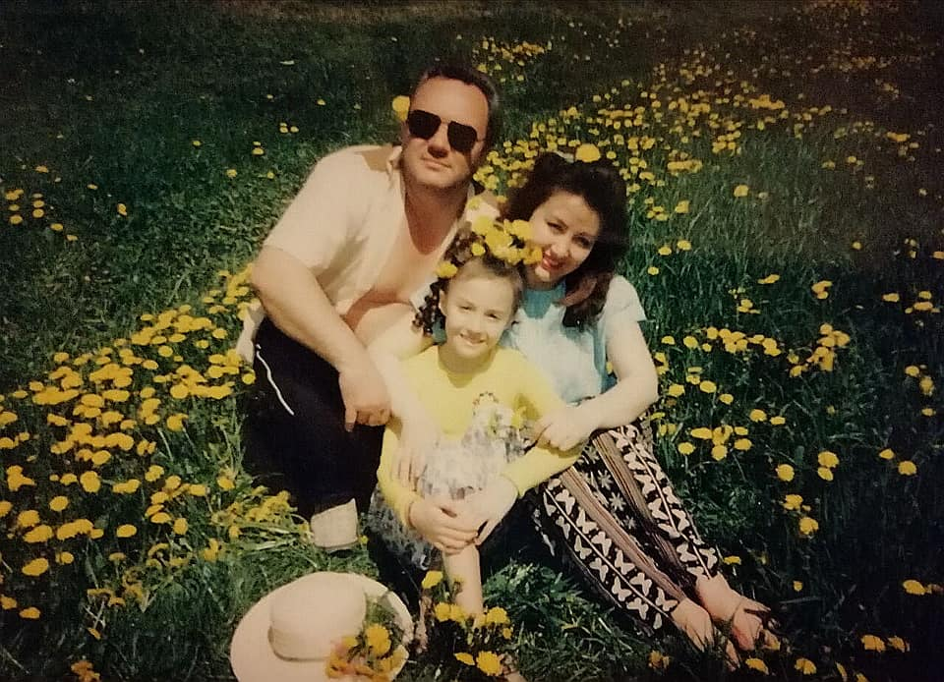
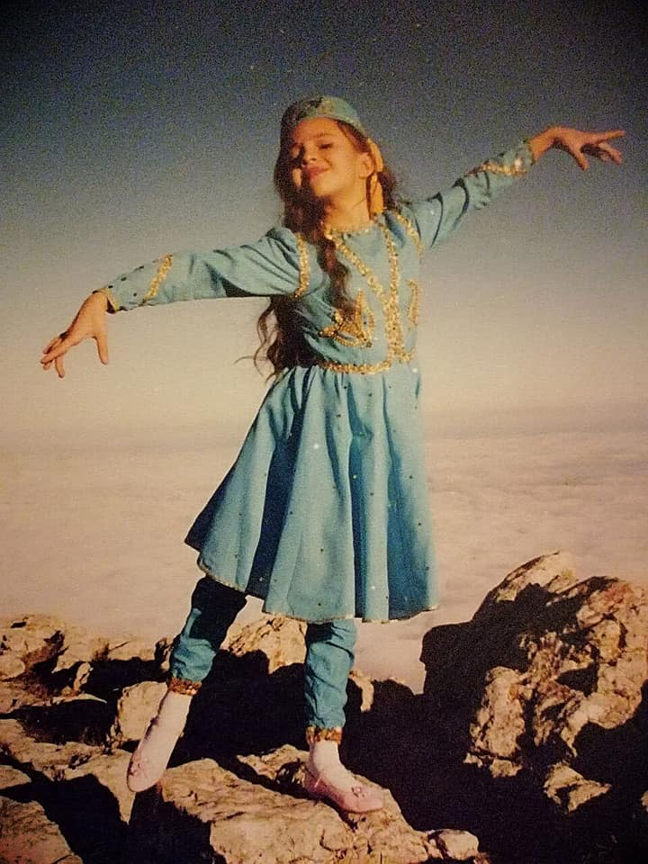
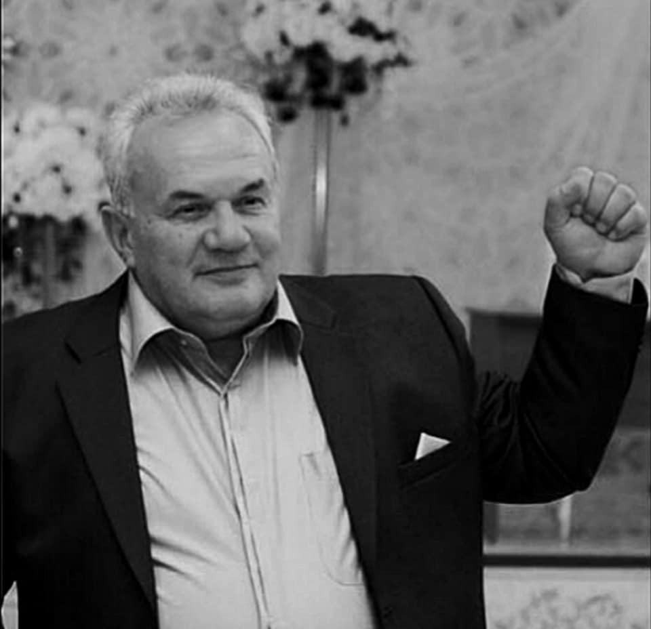
Slide 5 : afkomst van Lenara

Slide 6
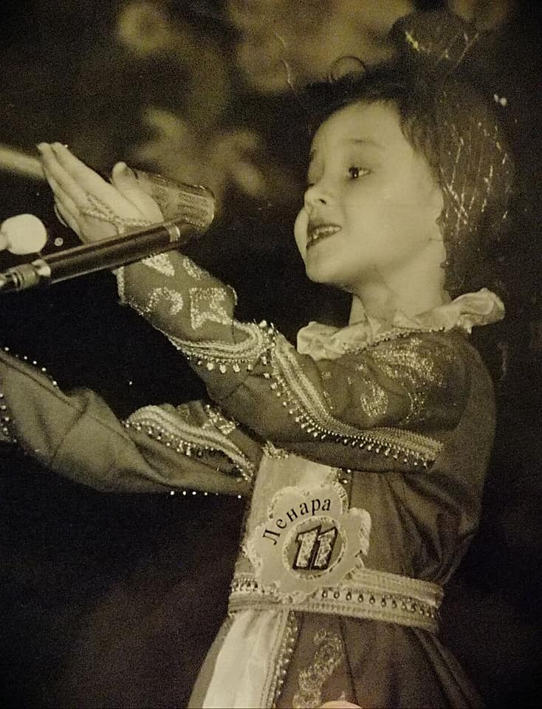
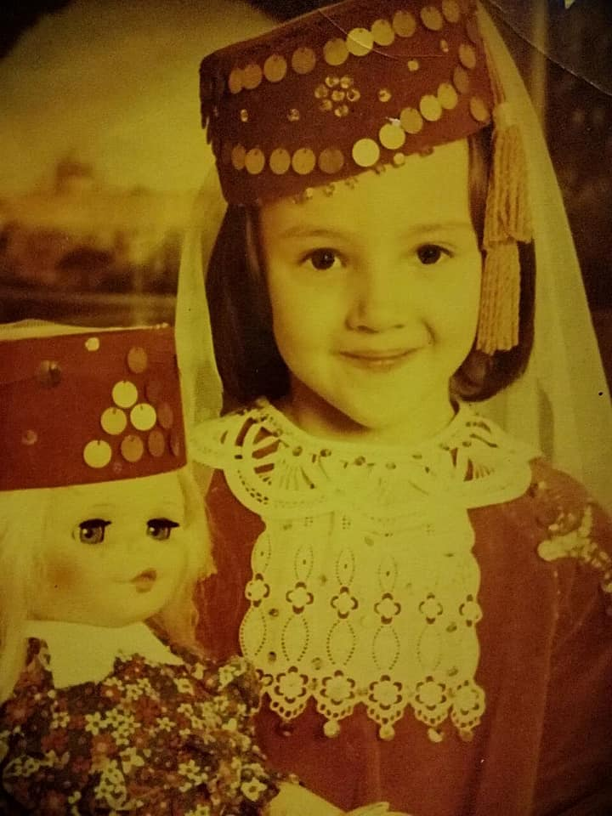
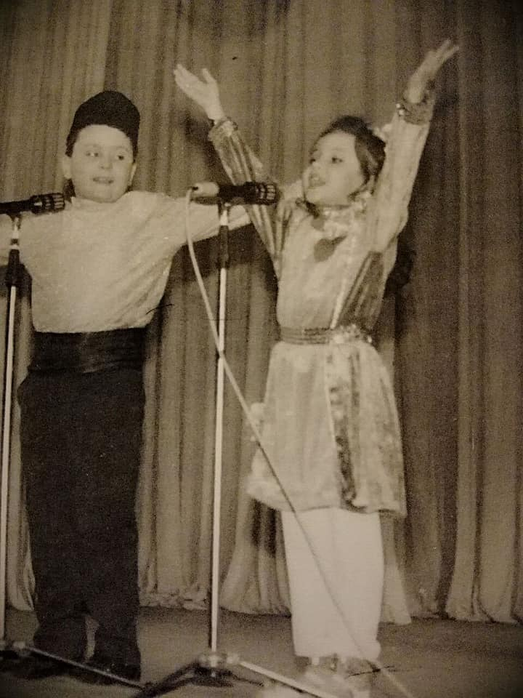
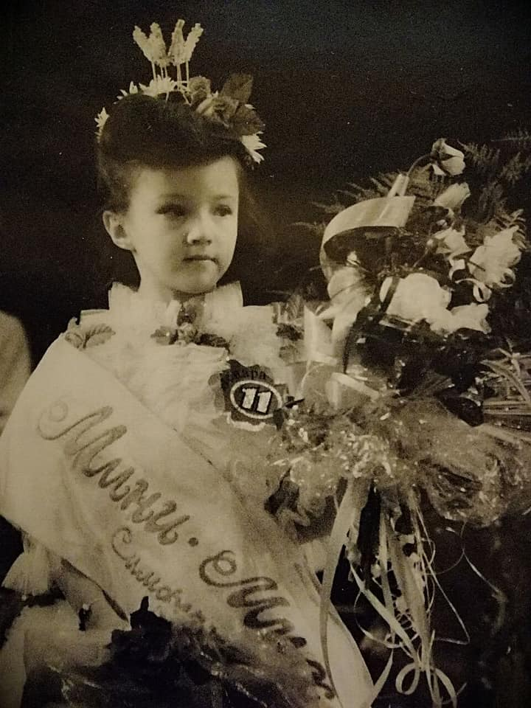
Slide 6 : vroege jaren : begin in de kunst
Talent voor kunst op jonge leeftijd vanaf 5 jaar
mini miss verkiezing.
artieste focus zang, acteren en dansen

Slide 7
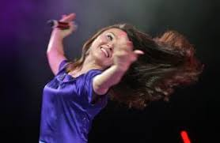
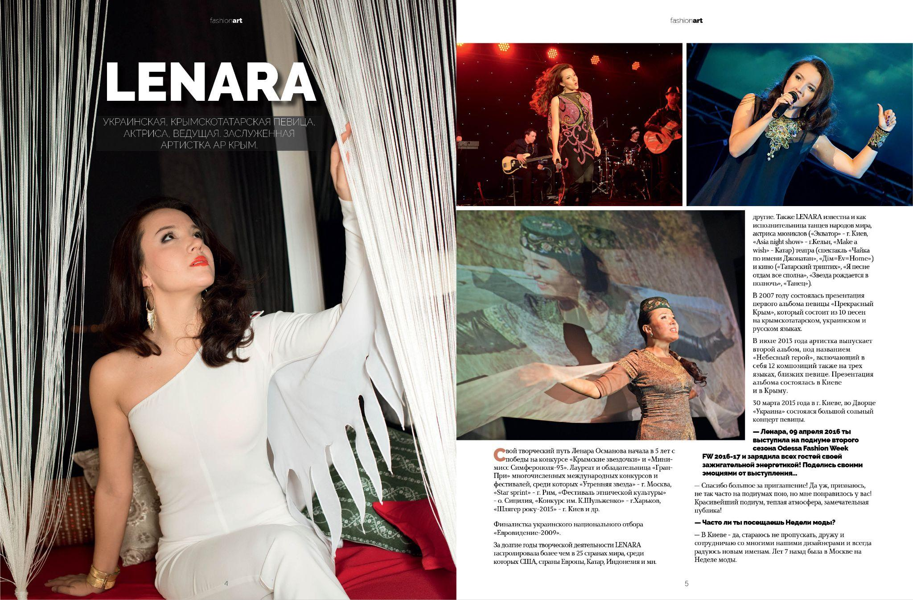
Slide 7: Opleiding en Carrière :
Afgestudeerd aan de Nationale academie van cultuur en kunstonderwijs in Kiev. Ere-Artiest van Oekraïne en de Krim.
Lid van de Kleine Academie voor Kunsten van de Krim.

Slide 8
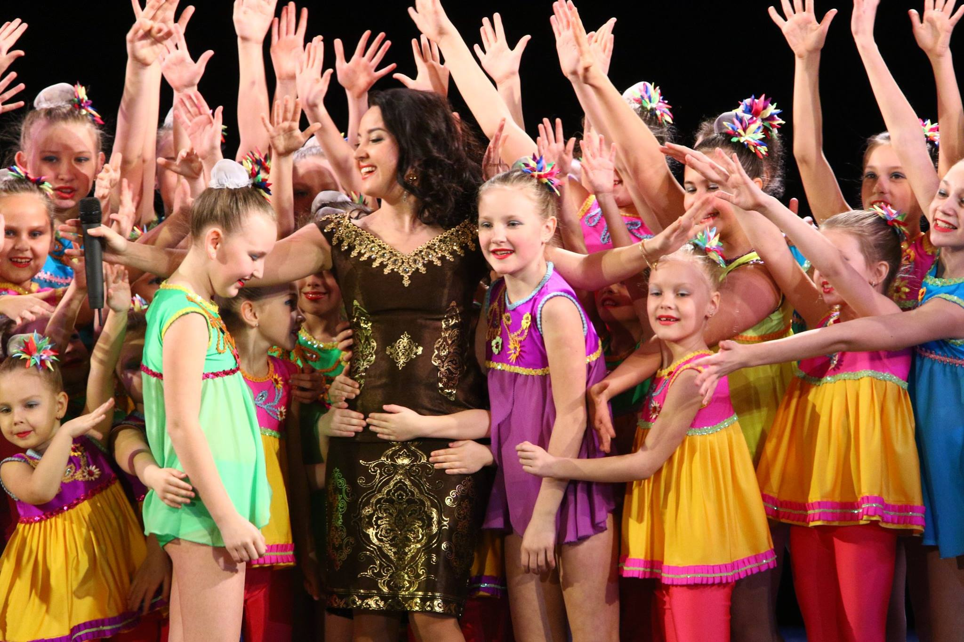

Slide 8 : Prijzen en Onderscheidingen
Staatsprijs van de Nationale Stichting “Oekraïne voor Kinderen”.· Erecertificaat van het presidium van de Hoge raad van de Krim.
Winnaar van diverse internationale festivals.

Slide 9
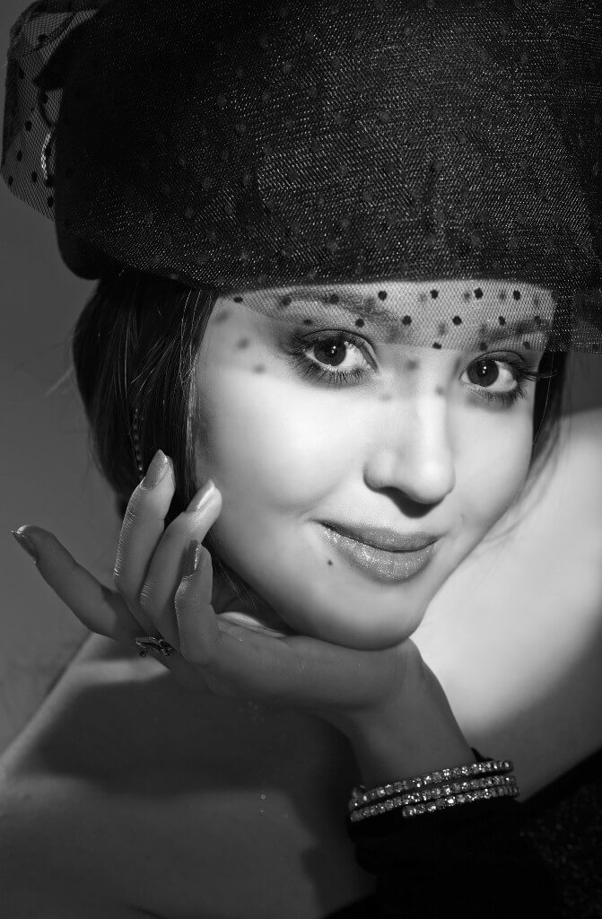
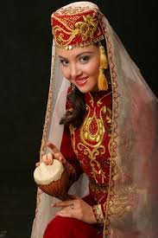
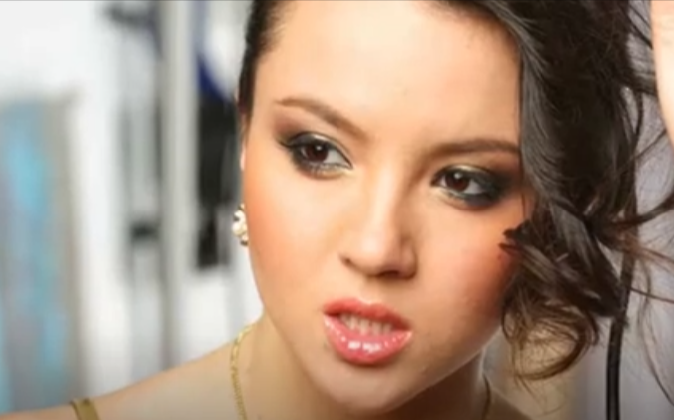
Slide 9 : Internationale Erkenning
Finalist van "Morning Star" in Moskou (1997).
Winnaar van "Light of Music" in Florence (2003) en vele andere internationale prijzen. (o.a. fotomodel)

Slide 10
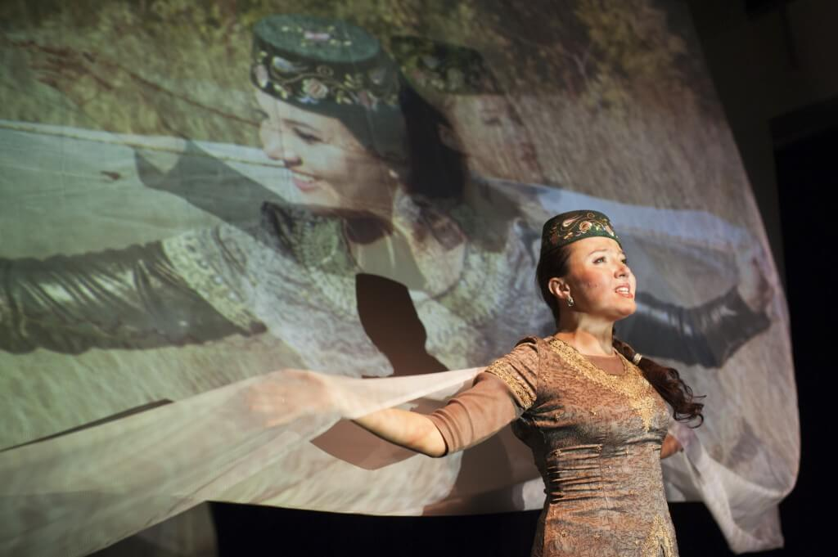
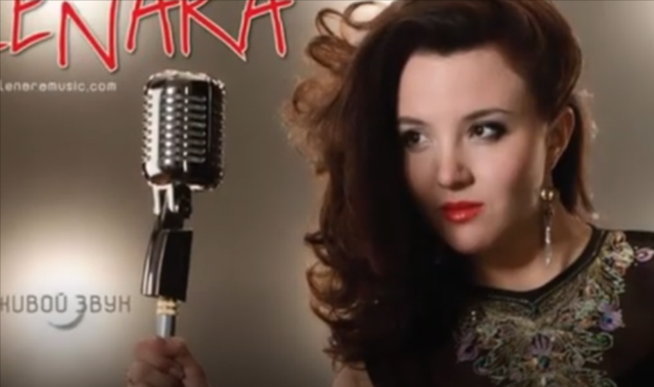
Slide 10 : Muziek en Albums
Eerste album "Beautiful Crimea" (2007).
Tweede album "Heavenly Hero" (2013).
Bekend om liederen in Krim-Tataarse, Oekraïense en Russische talen.

Slide 11
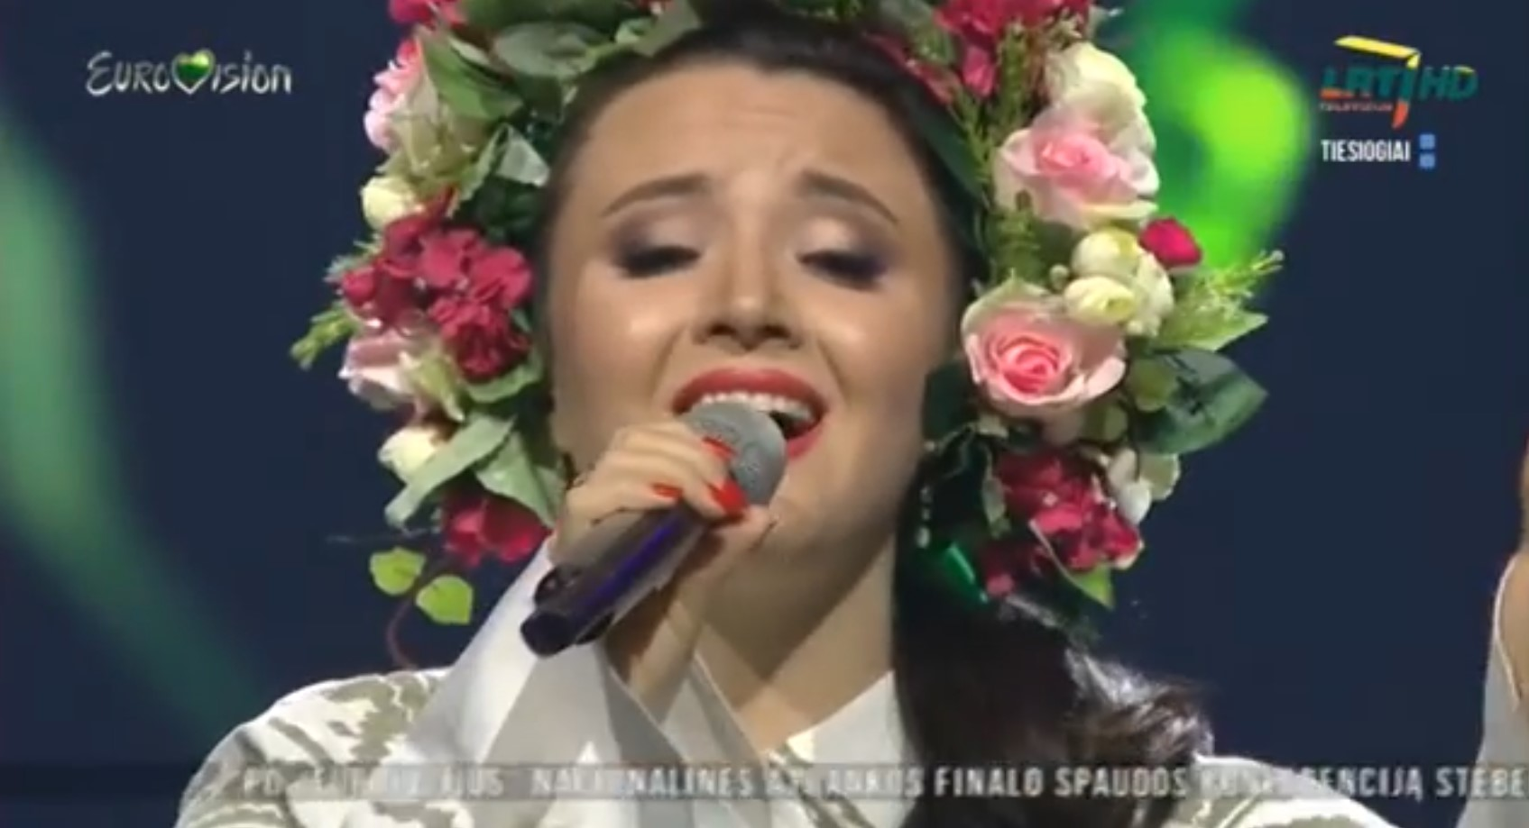
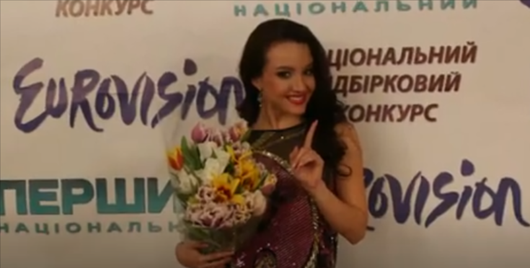
Slide 11 : Optredens en Theater
Finaliste van de Oekraïense nationale selectie voor het Eurovisie Songfestival (2009).
Hoofdrol in het toneelstuk "Dim-Ev-Home" in Kiev (2015).

Slide 12

Slide 12 : Activiteiten en onderscheidingen voor de oorlog
Titel "Honored Artist of Ukraine" door de president van Oekraïne (2017).
Optredens in meer dan 25 landen, waaronder de VS, Qatar, en Europese landen.

Slide 13
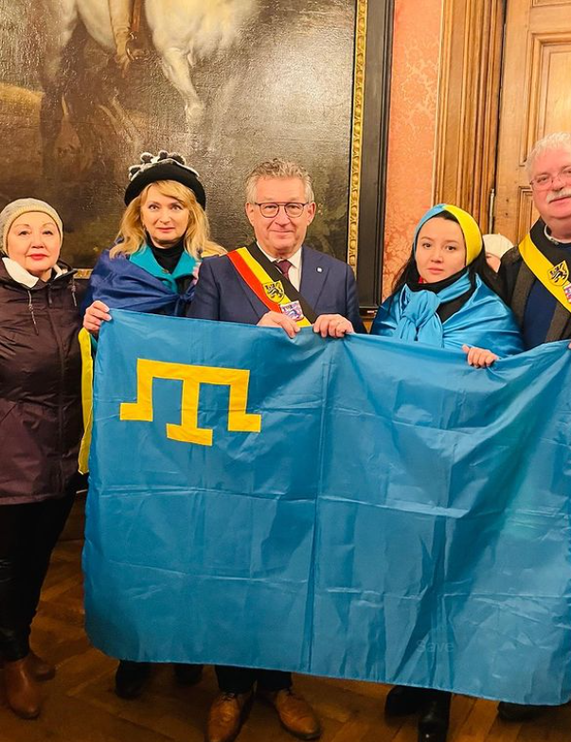
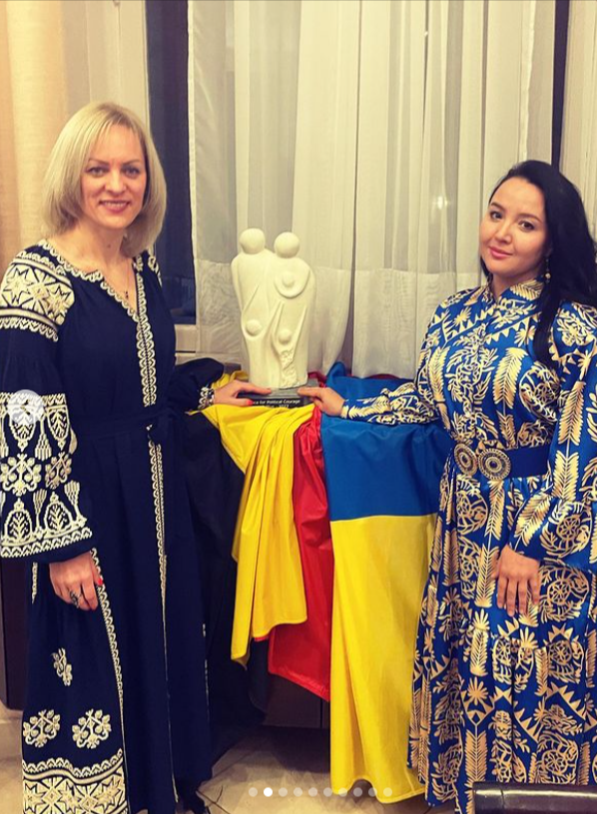
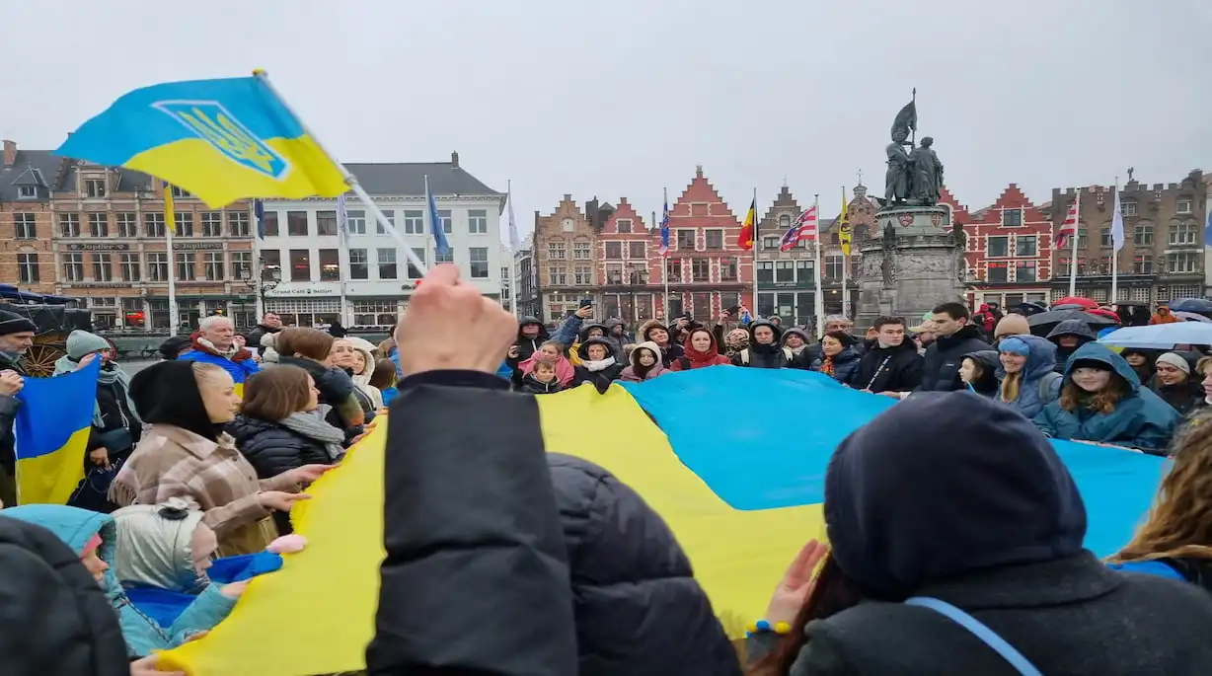
Slide 13: Lenara in Brugge en België
Deelname aan steunacties en manifestaties voor Oekraïne.
Zingen van het volkslied in het Europees parlement in Brussel

Slide 14
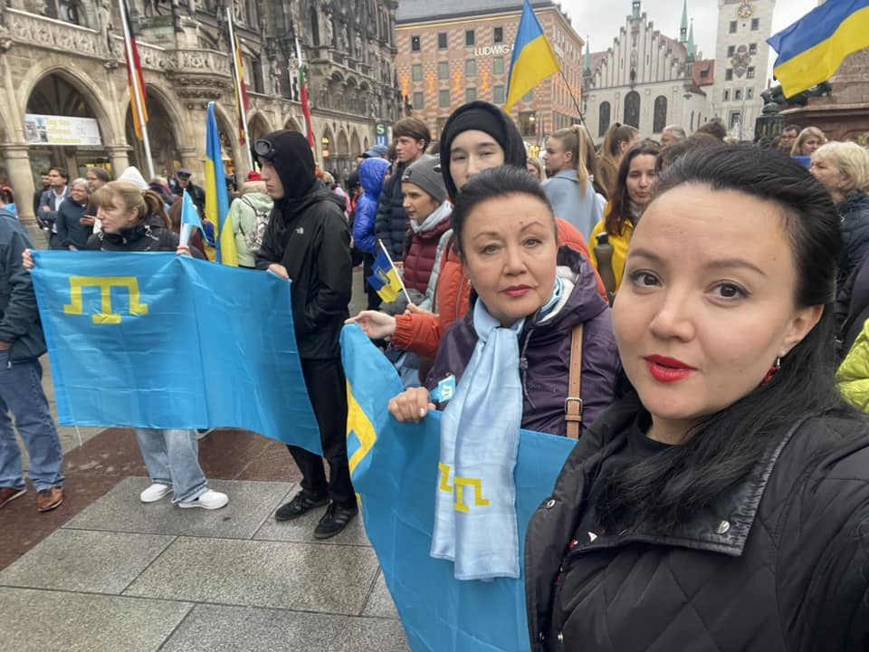
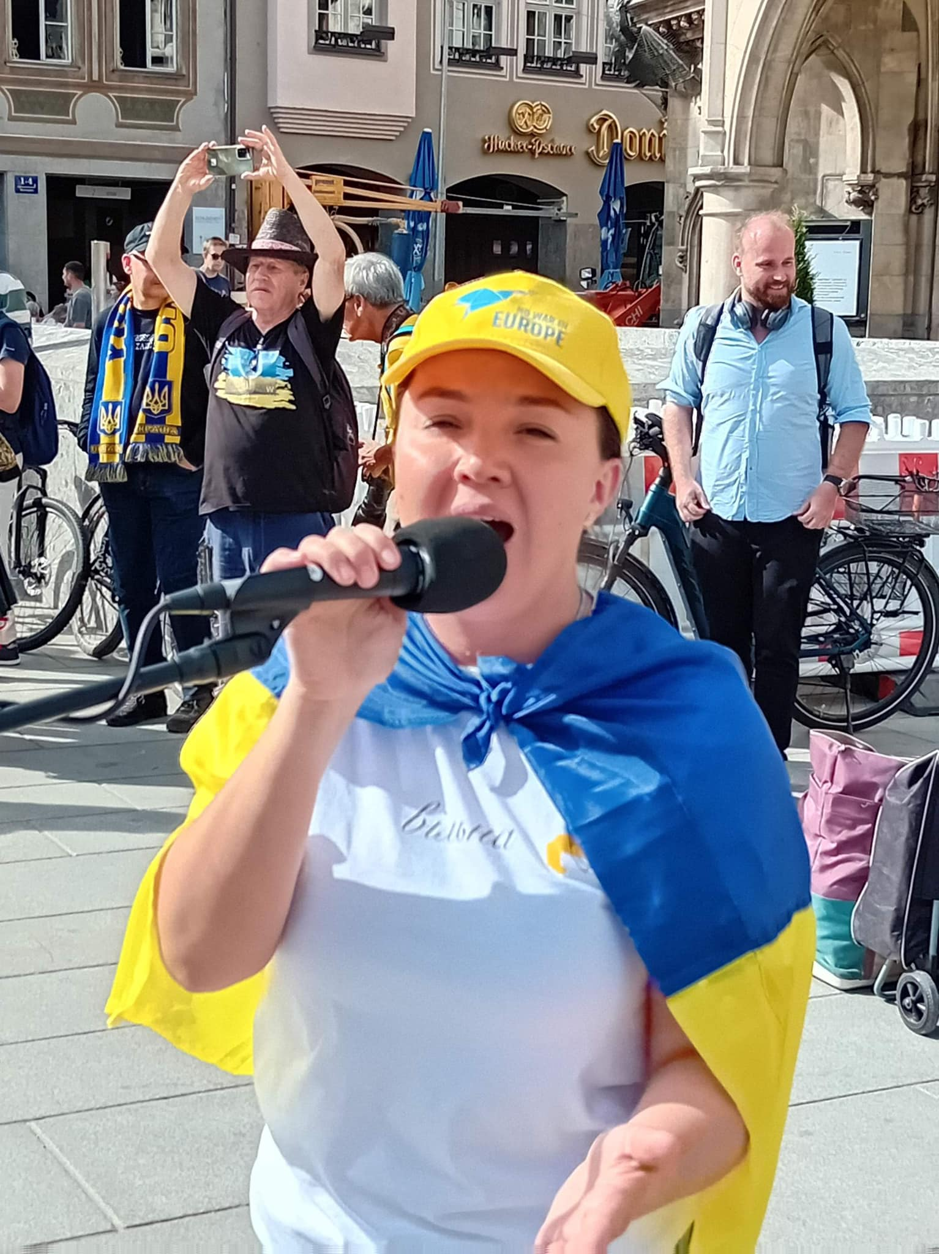
Slide 14 : In München en Hongarije

Slide 15
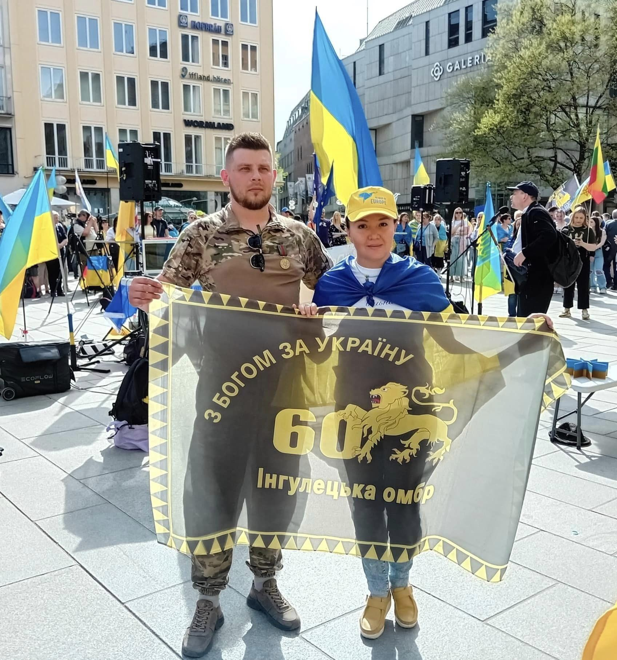

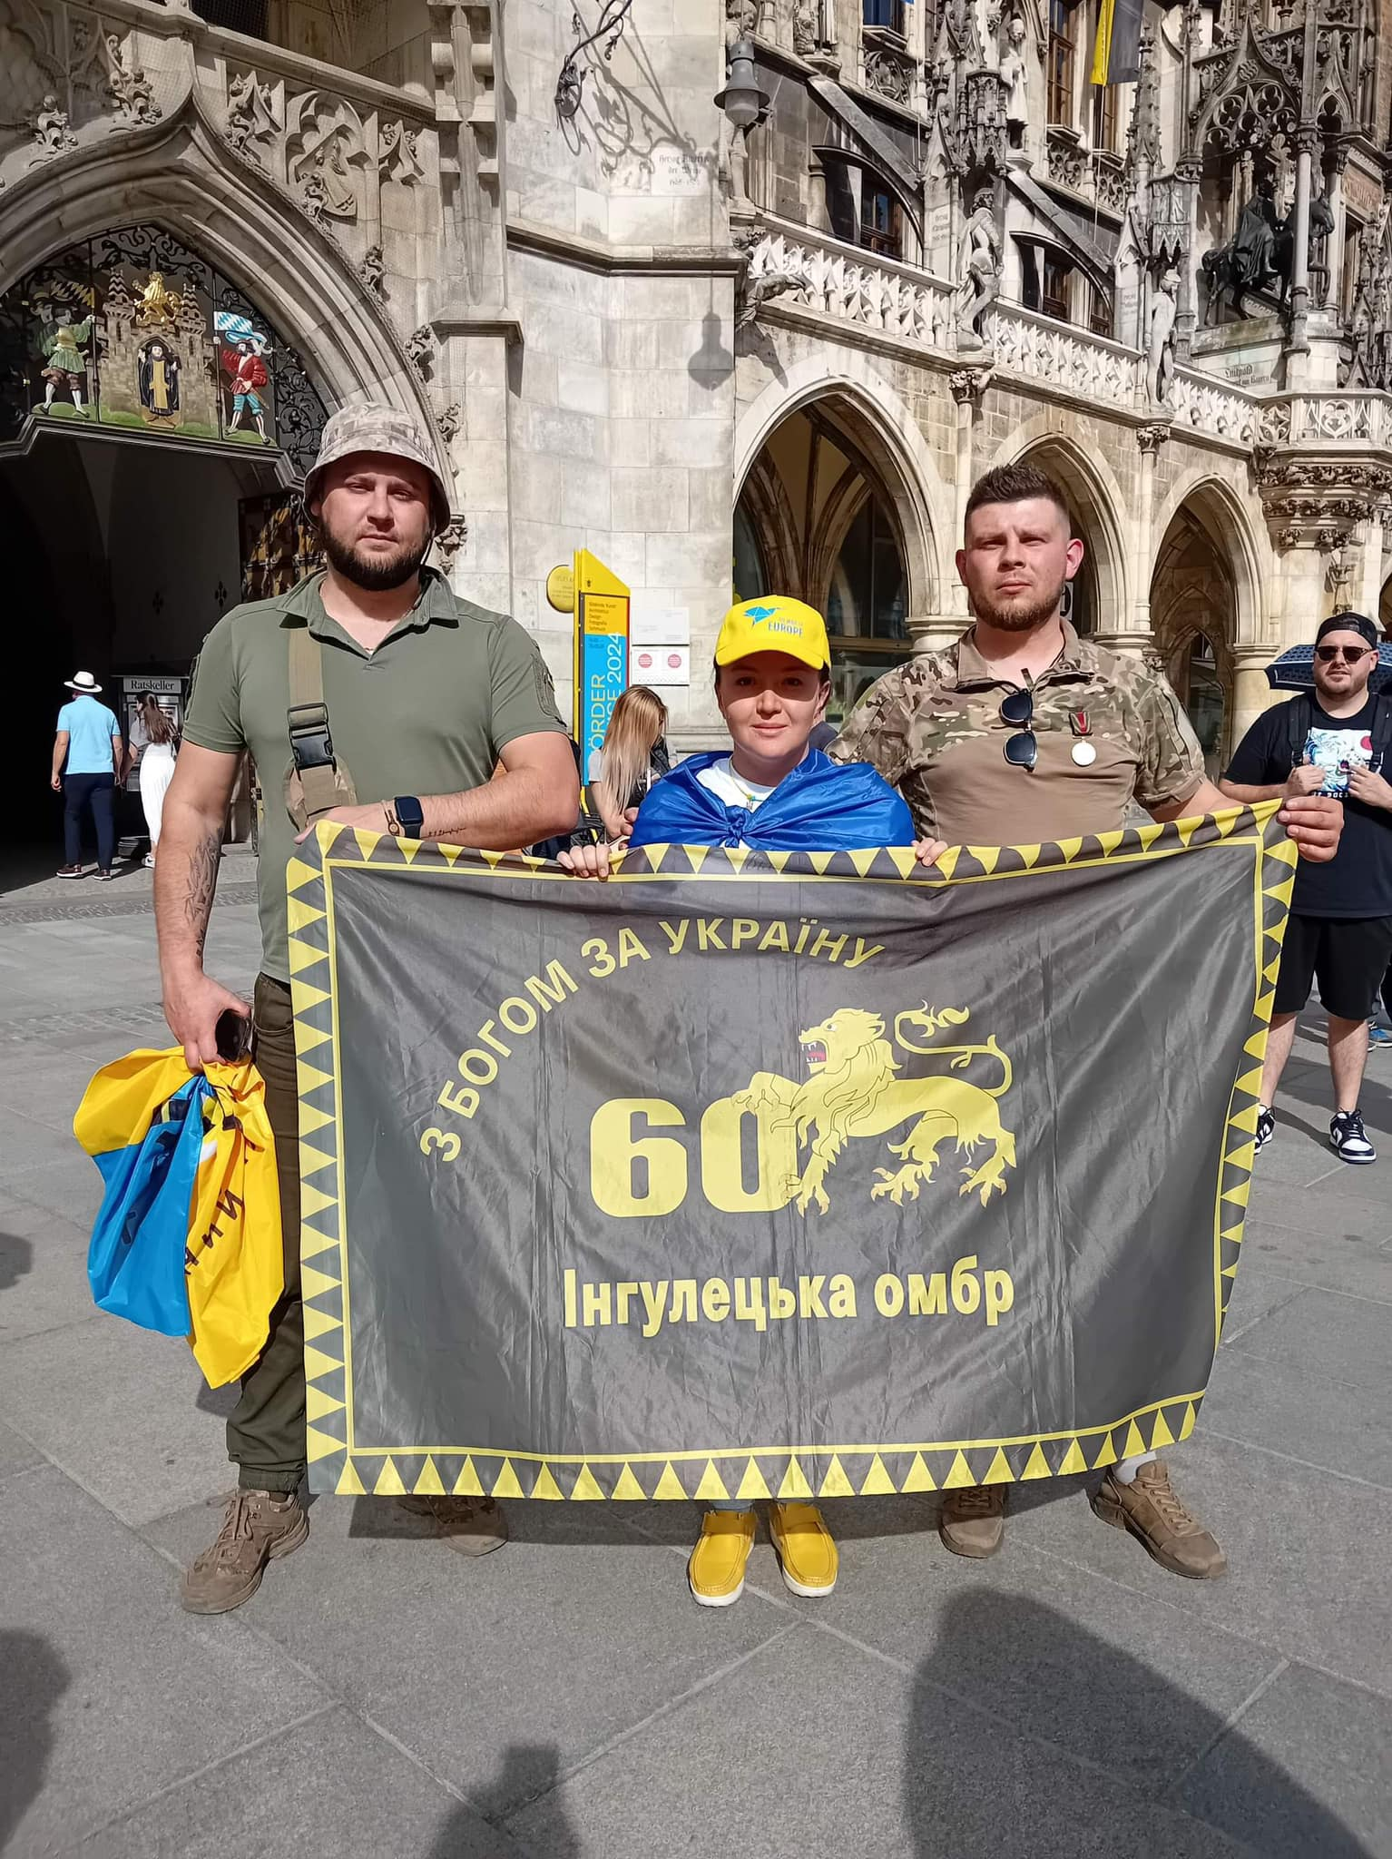
Slide 15 : geweldloos verzet door te zingen

Slide 16

Slide 16 : Volg Lenara Osmanova
Website: lenaramusic.com
Sociale media: Facebook en Instagram.
Video’s van optredens op YouTube.

Slide 17
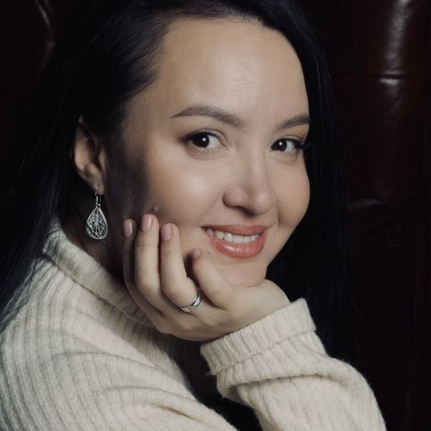
Slide 17 : Tot Slot
inspirerende actrice

Slide 18
Slide 18 : Luister je mee?
https://youtu.be/KUs-IUlub9o?si=pCM3d982XWCXmrzH
Ik zal voor je zingen en stilletjes het lot noemen,
k zal me richten op de dromen die ik voor jou gedroomd heb
En ik weet dat je in elk woord een vleugje liefde zal vinden dat de hemel ons stuurt.
Rond de aarde vlieg ik in gedachten,
Ik voel je naast me.
Ik geloof dat we elkaar weer zullen ontmoeten,
en niet alleen in dromen,
maar jouw handpalmen zullen elkaar ontmoeten in de mijne.
Ik zing voor jou, omdat ik het niet kan zeggen…
Alles wat ik in mijn hart heb en begrijp
Maar ik heb hoop en kracht om alles te overwinnen ,
anders zal ik niet kunnen leven.

Slide 19

Slide 19: Bedankt voor jullie aandacht

